Slide 1

МЕТОД КЛАССИФИКАЦИЯ ДОРОЖНЫХ ЗНАКОВ НА ОСНОВЕ НЕЙРОННОЙ СЕТИ
Студенты: Бынеев Дмитрий Черепков Иван
Самара 2024

Slide 2

Содержание
1)Вступление и постановка задачи
2)Методы исследования
3)Эксперимент исследования
4)Заключение
2

Slide 3
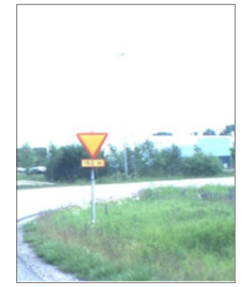
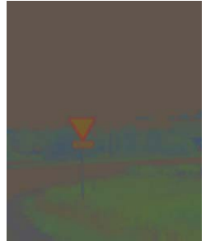
Постановка задачи
Основные задачи работы:
изучение эффективности методов распознавания дорожных знаков посредством сегментации полученных изображений
Внедрение нейронных сетей для классификации дорожных знаков
3

Slide 4
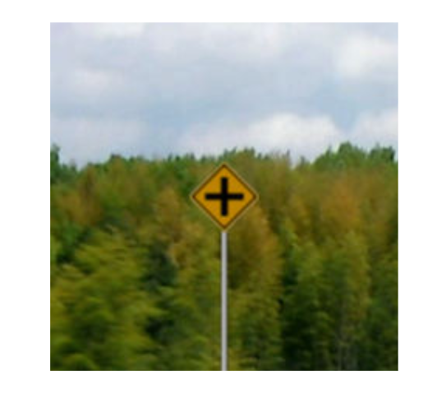
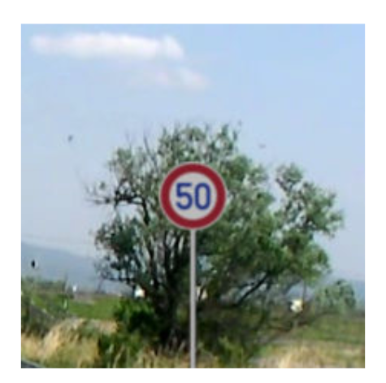
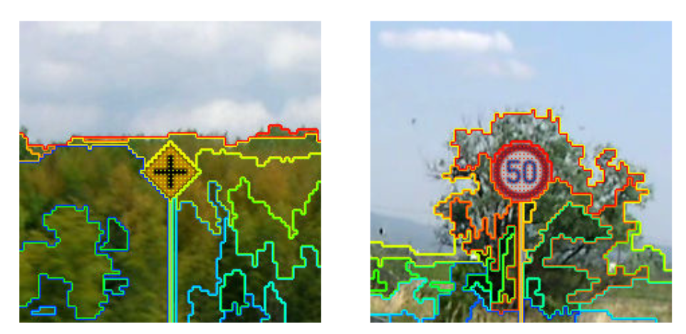
Методы исследования
Метод сегментации окружающей области:
Разделите окружающую область на несколько блоков и задайте каждому блоку начальную метку.
Установите метки каждого блока в районе дорожного знака, и исключить их из следующего процесса.
Объединить соседние блоки, если евклидово расстояние между блоками меньше порогового значения.
Повторяйте описанный выше процесс до тех пор, пока не будет достигнута сходимость.
4

Slide 5
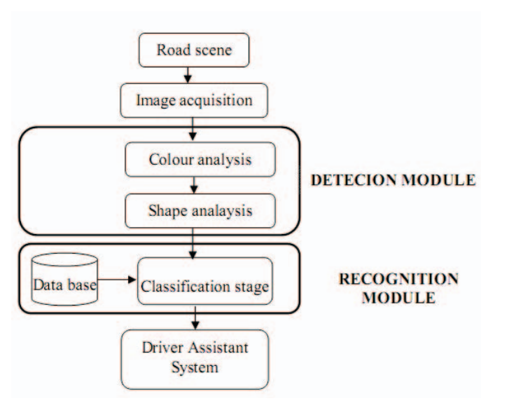
Методы исследования
Метод использования нейронной сети для классификации изображения:
Получение отсегментированного изображения
Сравнение изображение с изображением дорожных знаков из базы данных
Предоставление результата
5

Slide 6
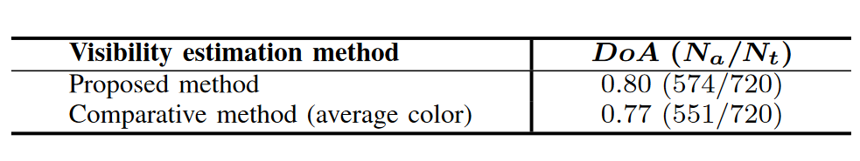
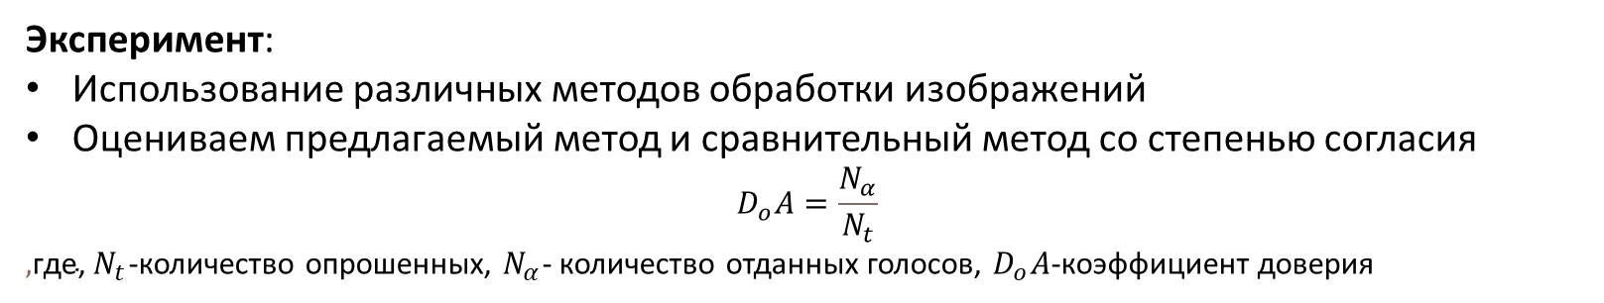
Эксперименты исследования
Эксперимент:
Использование различных методов обработки изображений
Оцениваем предлагаемый метод и сравнительный метод со степенью согласия
$$D_{o}A=\frac{N_{α}}{N_{t}}$$
${\text{,}\text{где}\text{,} N}_{t}$-количество опрошенных, $N_{α}$- количество отданных голосов, $D_{o}A$-коэффициент доверия
Вывод: показана немного более высокая точность обработки полученного изображения.
6

Slide 7
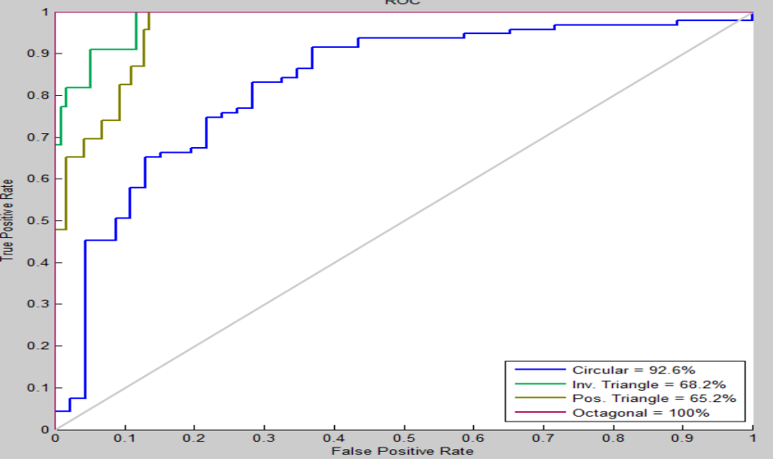
Эксперименты исследования
Эксперимент: Использование нейронной сети для классификации дорожных знаков
Использование сегментации изображения и классификации дорожных знаков при помощи нейронной сети дают высокую точность вычислений
7

Slide 8
Заключение
Классификация дорожных знаков требует эффективного использования метода сегментации изображения и нейронных сетей
Преимущества:
Точная классификация дорожных знаков
Обеспечение глубокого понимания изображений
Недостаток:
Понижение точности при плохих погодных условиях
8

Slide 9

БЛАГОДАРИМ
ЗА ВНИМАНИЕ

